Slide 1
Mô hình mạch dãy – Mạch điều khiển đèn giao thông
Hướng ưu tiên (cao tốc) xanh trong thời gian T, sau đó
Nếu không có ô tô xuất hiện ở hướng không ưu tiên, hướng ưu tiên tiếp tục chu kỳ xanh mới
Nếu có ô tô ở hướng không ưu tiên, hướng ưu tiên chuyển sang vàng trong thời gian t, sau đó
Hướng ưu tiên chuyển sang đỏ, hướng không ưu tiên xanh trong thời gian T, sau đó
Hướng không ưu tiên chuyển sang vàng trong thời gian t và chuyển sang đỏ, hướng ưu tiên chuyển sang xanh
Chương 2. Biểu diễn logic và mạch số

Slide 2
Mô hình mạch dãy – Mạch điều khiển đèn giao thông
Khối sensor: phát hiện ô tô ở hướng không ưu tiên
Khối timer: đếm thời gian
Khối highway_controller điều khiển đèn hướng ưu tiên
Khối countryroad_controller: điều khiển đèn hướng không ưu tiên
sensor
country road controller
L
I
G
H
T
S
highway controller
timer
Chương 2. Biểu diễn logic và mạch số

Slide 3
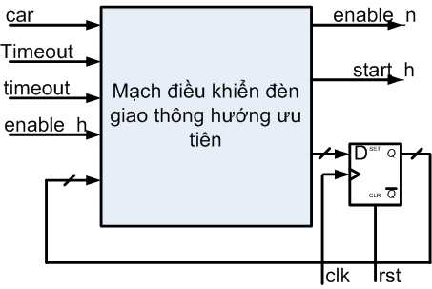
Mô hình mạch dãy – Mạch điều khiển đèn giao thông
Bộ điều khiển hướng ưu tiên
module highway_fsm (
clk, rst_n,
car, Timeout, timeout,
enable_h, enable_n,
start_h, light_h);
input clk;
input rst_n;
input car;
input Timeout;
input timeout;
input enable_h;
output enable_n;
output start_h;
output [2:0] light_h;
Khai báo biến trạng thái hiện tại và kế tiếp (current and next state variables)
reg [2:0] CurrentState;
reg [2:0] NextState;
Chương 2. Biểu diễn logic và mạch số

Slide 4
Mạch điều khiển đèn giao thông – hàm chuyển trạng thái
Mã hóa trạng thái (state encoding)
parameter [2:0] /* synopsys enum state_info */ green_h = 3'b100, yellow_h = 3'b010, red_h = 3'b001;
Xây dựng hàm chuyển trạng thái δ và hàm ra λ
always@ (NextState, CurrentState, enable_h, Timeout, timeout, car)
begin
NextState = CurrentState ;
start_h = 0; enable_n = 0;
case (CurrentState)
green_h: if (car==1 && Timeout == 1) begin
NextState = yellow_h; start_h = 1;
end
yellow_h: if (timeout==1) begin
NextState = red_h;enable_n = 1;
end
red_h: if (enable_h) begin
NextState =green_h; start_h = 1;
end
endcase
end
!car ∨ !Timeout
!timeout
car ∧ Timeout
start_h
green
yellow
enable_h
start_h
timeout
enable_n
red
!enable_h
Chương 2. Biểu diễn logic và mạch số

Slide 5
Mô hình mạch dãy – FlipFlop
Mô tả FF lưu giá trị biến trạng thái
always @(posedge clk or negedge rst_n)
begin
if (!rst_n)
CurrentState <= green_h;
else
CurrentState <= NextState;
end
!car ∨ !Timeout
!timeout
car ∧ Timeout
start_h
green
yellow
enable_h
start_h
timeout
enable_n
red
!enable_h
Chương 2. Biểu diễn logic và mạch số

